Slide 1
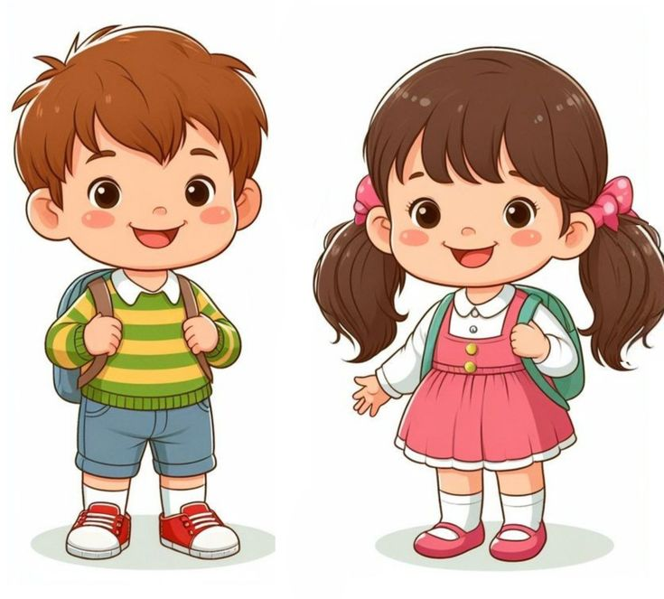
ΣΩΜΑΤΟΓΝΩΣΊΑ: ΓΝΩΡΊΖΩ ΤΟ ΣΩΜΑ ΜΟΥ Γ΄ΔΗΜΟΤΙΚΟΥ ΜΑΘΗΜΑ: ΓΛΏΣΣΑ
ΔΙΔΑΣΚΟΥΣΑ: ΣΙΩΡΟΥ ΜΑΡΓΑΡΙΤΑ-ΠΑΝΑΓΙΩΤΑ

Slide 2

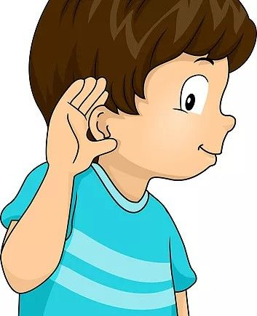



Ποια είναι τα βασικά μέρη του σώματος;
1. ΚΕΦΑΛΙ 2. ΜΑΤΙΑ 3. ΑΥΤΙΑ 4. ΣΤΟΜΑ 5. ΜΥΤΗ

Slide 3


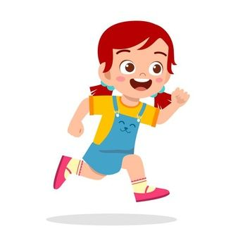
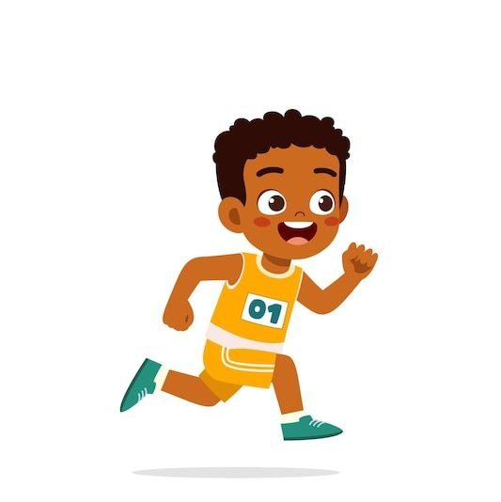

ΠΟΙΑ ΕΊΝΑΙ ΤΑ ΒΑΣΙΚΑ ΜΕΡΗ ΤΟΥ ΣΩΜΑΤΟΣ; (2)
6. XEΡΙΑ: Μπορούμε να ζωγραφίζουμε, να γράφουμε, να πιάνουμε ή να κρατάμε. Είναι χρήσιμα για να μπορέσουμε να εκφραστούμε και με χειρονομίες.
7. ΠΟΔΙΑ: Μπορούμε να περπατάμε, να τρέχουμε ή να στεκόμαστε και να ισορροπούμε. Είναι χρήσιμα στην στήριξη και στην βάδιση.

Slide 4
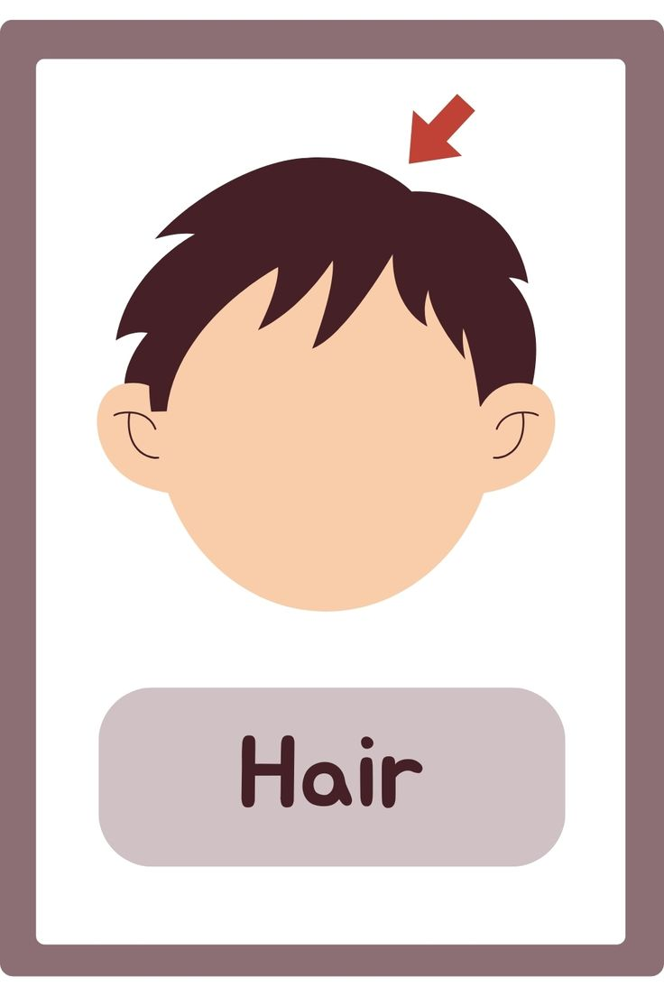

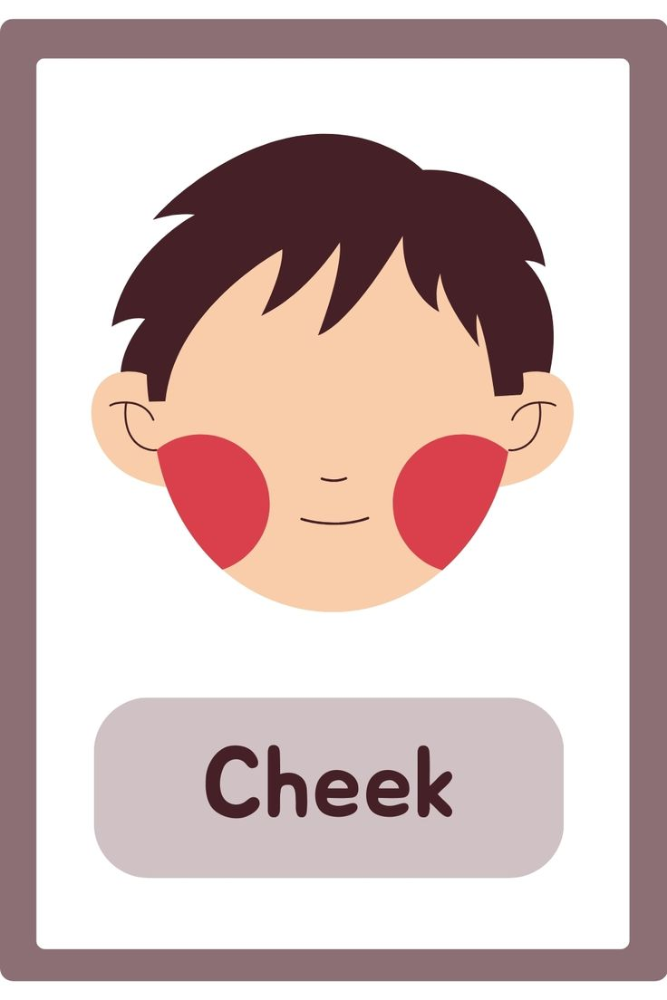
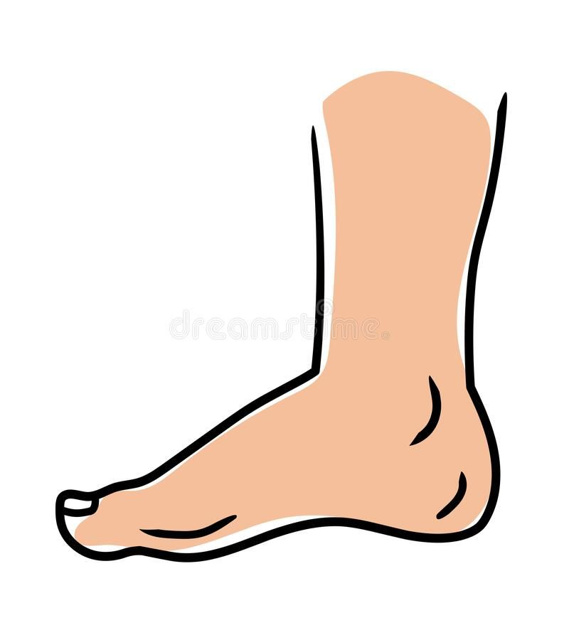
ΆΛΛα μερη του σωματοσ
ΜΑΛΛΙΑ
ΔΟΝΤΙΑ
ΜΑΓΟΥΛΑ
ΠΕΛΜΑΤΑ

Slide 5
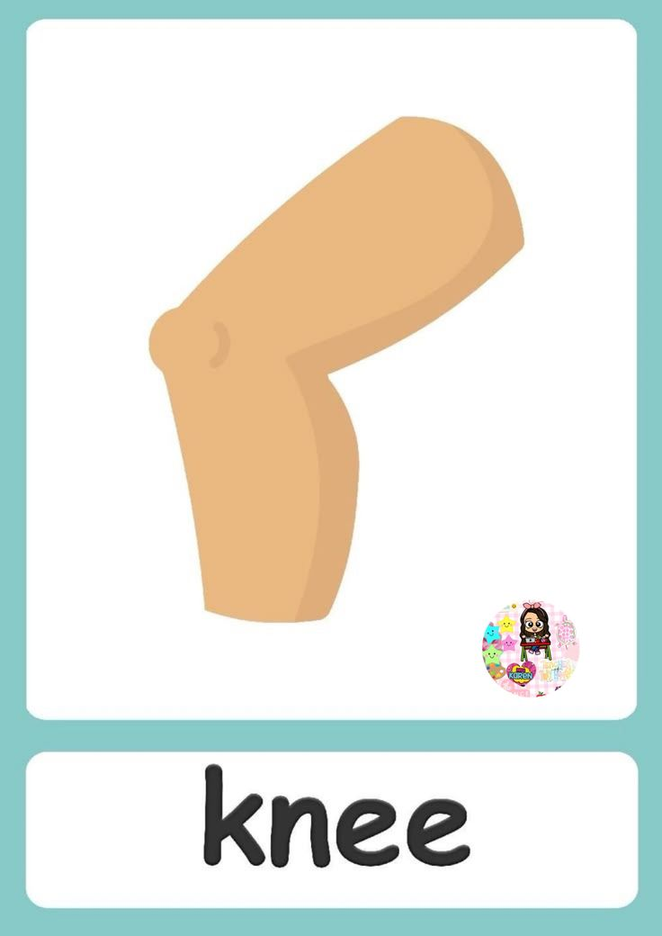

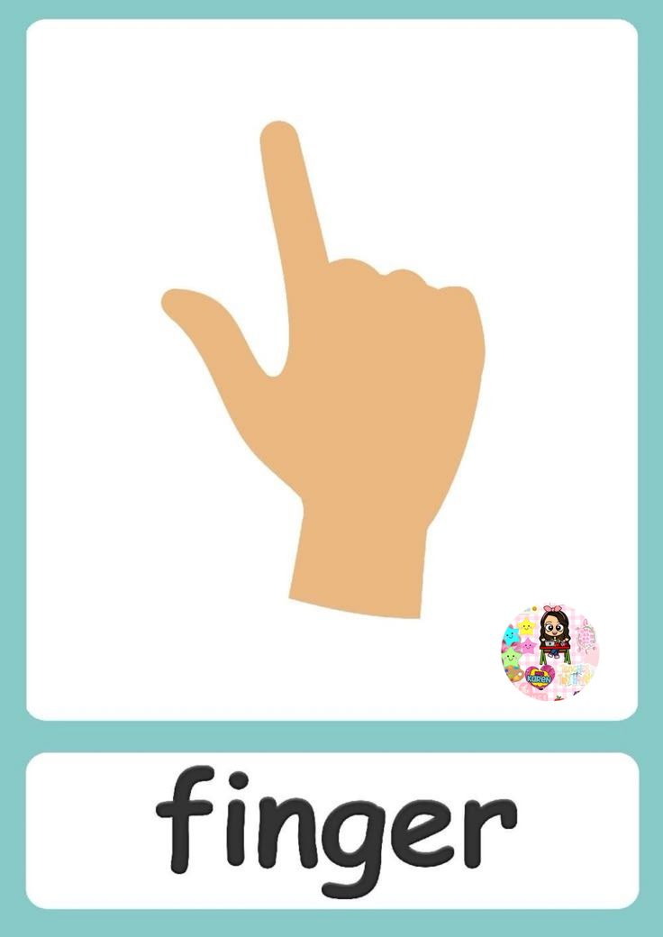

ΆΛΛΑ ΜΕΡΗ ΤΟΥ ΣΩΜΑΤΟΣ (2)
ΓΟΝΑΤΟ
ΦΡΥΔΙΑ
ΔΑΧΤΥΛΑ
ΩΜΟΙ

Slide 6

ΕΡΩΤΗΣΕΙς ΠΟΛΛΑΠΛΩΝ ΕΠΙΛΟΓΏΝ:
ΠΟΣΑ ΔΆΧΤΥΛΑ ΥΠΆΡΧΟΥΝ ΣΕ ΈΝΑ ΧΈΡΙ:
Α) ΠΕΝΤΕ Β) ΤΡΙΑ Γ) ΔΕΚΑ
2) ΠΟΣΑ ΓΟΝΑΤΑ ΈΧΟΥΜΕ (ΚΑΙ ΤΑ 2 ΠΟΔΙΑ);
Α) ΤΡΙΑ Β) ΔΥΟ Γ) ΈΝΑ
3) ΤΑ ΦΡΥΔΙΑ ΜΑΣ ΕΊΝΑΙ:
Α) ΔΥΟ Β) ΈΝΑ Γ)ΤΡΙΑ

Slide 7

ΣΥΝΕΧΕΙΑ: (2)
ΠΟΙΟ ΜΕΡΟΣ ΤΟΥ ΣΩΜΑΤΟΣ ΧΡΗΣΙΜΟΠΟΙΟΎΜΕ ΓΙΑ ΝΑ ΖΩΓΡΑΦΊΣΟΥΜΕ;
Α) ΧΕΡΙΑ Β) ΠΟΔΙΑ Γ) ΜΥΤΗ
ΜΕ ΠΟΙΟ ΜΕΡΟΣ ΤΟΥ ΣΩΜΑΤΟΣ ΒΛΕΠΟΥΜΕ;
Α) ΑΥΤΙΑ Β) ΜΑΤΙΑ Γ) ΜΥΤΗ
ΠΟΙΟ ΜΕΡΟΣ ΤΟΥ ΣΩΜΑΤΟΣ ΧΡΗΣΙΜΟΠΟΙΟΎΜΕ ΓΙΑ ΝΑ ΦΑΜΕ;
Α)ΣΤΟΜΑ Β) ΧΕΡΙΑ Γ)ΑΥΤΙΑ
ΜΕ ΠΟΙΟ ΣΗΜΕΙΟ ΤΟΥ ΣΩΜΑΤΟΣ ΤΡΕΧΟΥΜΕ;
Α) ΠΟΔΙΑ Β) ΦΡΥΔΙΑ Γ)ΔΑΧΤΥΛΑ

Slide 8

ΣΥΝΟΛΙΚΟΣ ΑΝΑΣΤΟΧΑΣΜΌς ΜΑΘΉΜΑΤΟς (ΕΡΩΤΗΣΕΙς ΠΡΟΣ ΣΥΖΗΤΗΣΗ)
ΠΟΙΑ ΜΕΡΗ ΤΟΥ ΣΩΜΑΤΟΣ ΔΙΔΑΧΘΗΚΑΜΕ;
ΠΩΣ ΣΑΣ ΦΑΝΗΚΕ ΤΟ ΣΗΜΕΡΙΝΟ ΜΑΘΗΜΑ;
ΠΟΙΑ ΔΡΑΣΤΗΡΙΟΤΗΤΑ ΣΟΥ ΚΕΝΤΡΙΣΕ ΤΟ ΕΝΔΙΑΦΕΡΟΝ ΚΑΙ ΓΙΑΤΙ;
ΤΙ ΜΠΟΡΟΎΜΕ ΝΑ ΚΑΝΟΥΜΕ ΜΕ ΤΑ ΠΟΔΙΑ ΜΑΣ;
ΠΟΙΟ ΜΕΡΟΣ ΤΟΥ ΣΩΜΑΤΟΣ ΣΟΥ ΑΡΕΣΕ ΠΕΡΙΣΣΌΤΕΡΟ ΑΠΌ ΑΥΤΆ ΠΟΥ ΕΙΔΑΜΕ;

Slide 9
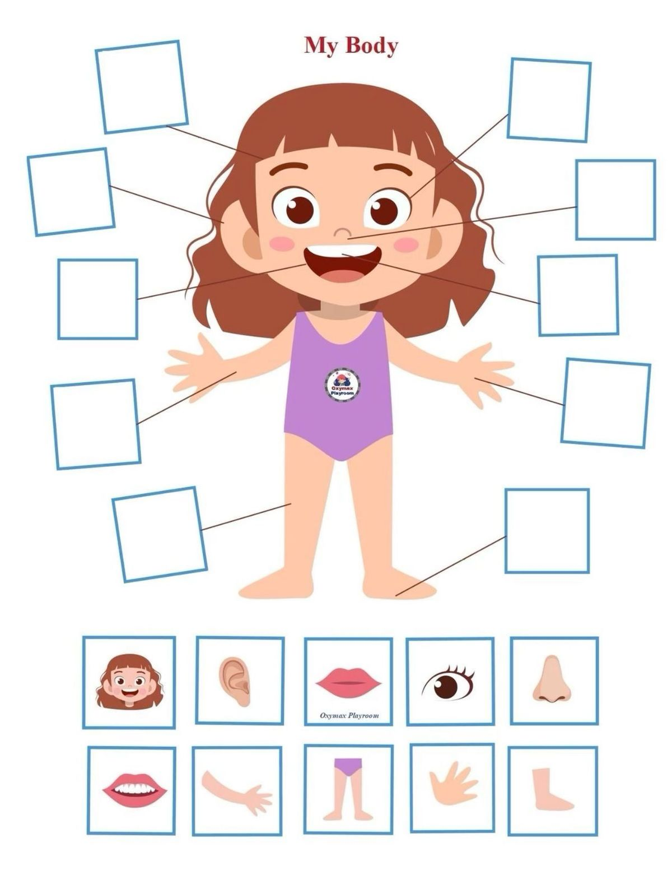
ΔΡαστηριοτητα:
ΣΥΜΠΛΗΡΩΣΤΕ ΤΑ ΚΕΝΑ ΜΕ ΤΑ ΣΩΣΤΑ ΜΕΡΗ ΤΟΥ ΣΩΜΑΤΟΣ ΣΤΗΝ ΔΙΠΛΑΝΗ ΕΙΚΟΝΑ

Slide 10

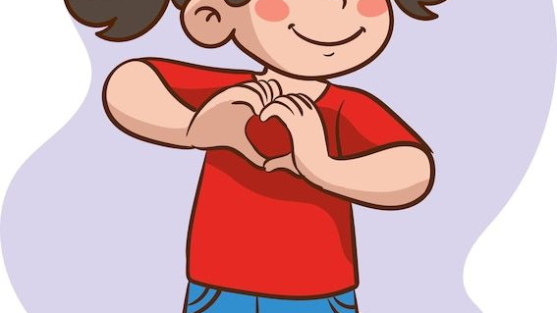
ΑΓΑΠΑΩ ΚΑΙ ΠΡΟΣΕΧΩ ΤΟ ΣΩΜΑ ΜΟΥ ΣΑΝ ΈΝΑ ΠΟΛΥΤΙΜΟ ΔΙΑΜΑΝΤΙ, ΣΑΝ ΘΗΣΑΥΡΟ

